Slide 1
Путешествие по стране наука
Наука – это система знаний о природе, обществе и человеке.
Благодаря науке, человек способен лучше понимать мир, в котором живет. Может объяснить сложные, порой загадочные явления, происходящие в окружающем нас мире. Наука делает нашу жизнь комфортнее, интереснее и проще. Наука на месте не стоит. Она все время движется вперед.
Ученый изучает мир.
Географ — море и Памир.
Планеты, звезды — Астроном.
И о созвездьях знает он.
И математик увлечен,
Все теоремы помнит он.
Историк знает старину
И нашу древнюю страну.
Ученым я хотел бы стать
И много нового узнать!
Автор: Шорыгина Татьяна Андреевна

Slide 2
Люди, которые занимаются наукой, называются учеными. Это такая профессия. Ведь выбор профессии - дело непростое и очень ответственное, выбирая её, человек выбирает дело на всю жизнь.
Ученый - Очень важная профессия, без нее люди не умели бы лечить, не знали бы, что такое космос и планеты, даже не знали бы, как называются растения. Если человека называют академиком, профессором, то он - ученый.

Slide 3
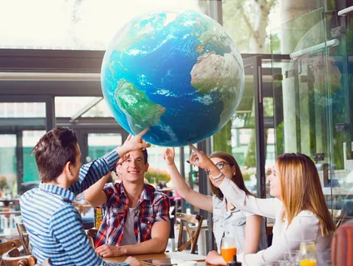
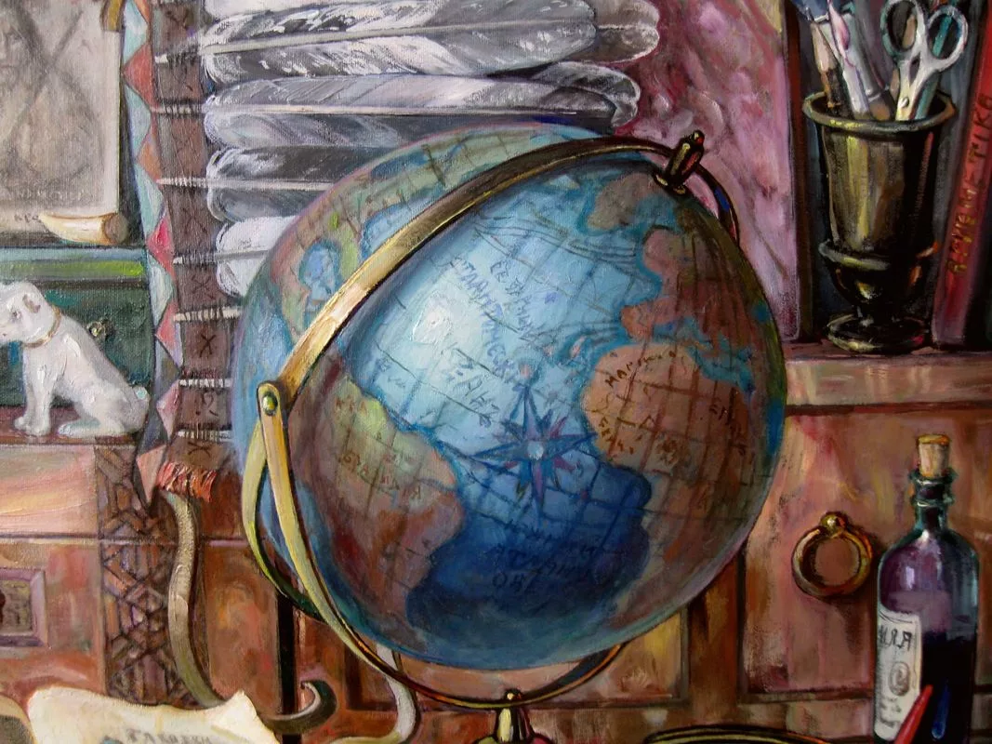
Каждому человеку хочется быть образованным, больше знать, больше уметь. Но путь к знаниям нелегок, он требует упорства, настойчивости. Но стоит помнить, что всякий труд бывает вознагражден.

Slide 4
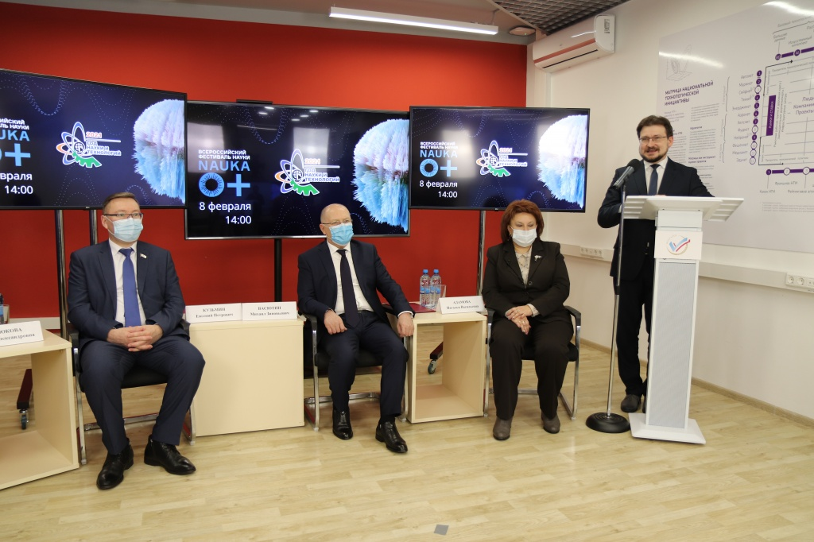
Как известно, 2021 год объявлен Указом Президента РФ Годом науки и технологий. Указ вышел в конце декабря 2020 г. и, конечно, еще нет ни официального сайта, ни логотипа этого года. А работать надо, планы мероприятий к Году науки и технологий составлять надо.
Официально Год науки и технологий открылся в России 8 февраля - в День российской науки

Slide 5
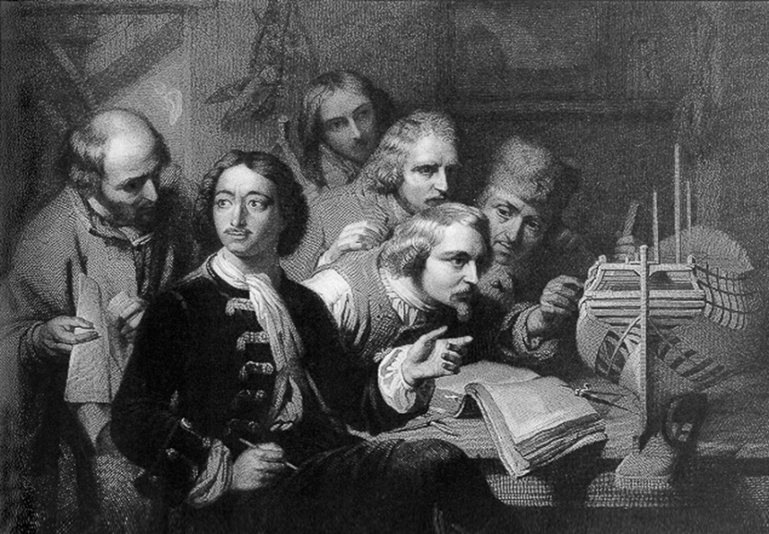
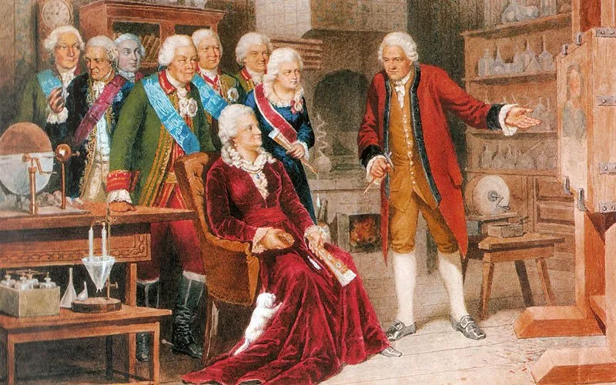
8 февраля 1724 года (28 января по старому стилю) Петр I подписал указ об образовании Российской академии наук, которая первоначально называлась Академией наук и художеств. В 1925 году она была переименована в Академию наук СССР, а в 1991 — в Российскую академию наук.
.
7 июня 1999 года указом президента РФ, «следуя историческим традициям и в ознаменование 275-летия со дня основания в России Академии наук» был учрежден День российской науки, который ежегодно празднуется 8 февраля

Slide 6
Первым Русским академиком стал выходец из северных земель Михайло Васильевич Ломоносов. Он также учился в Европе. Вернувшись в Российскую Империю, он всеми силами занимался тем, чтобы как можно эффективней развивать отечественную науку. Именно Ломоносов один из первых перевел на русский язык книги по физике, арифметике, астрономии, химии, механике и философии.

Slide 7
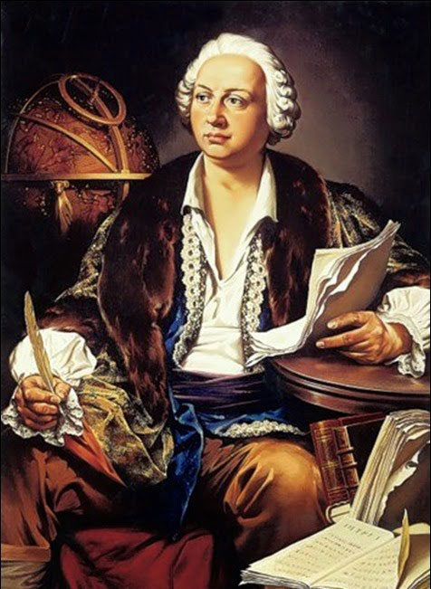
Ломоносов один из первых перевел на русский язык книги по физике, арифметике, астрономии, химии, механике и философии. Ученики Ломоносова стали известными отечественными учеными основателями заводов и фабрик, некоторые из которых работают и по сей день. Появление Ломоносова как академика стало важным этапом в развитии Российской науки.

Slide 8
Российская наука, как независимая ветвь мировой науки, расцвела к концу 18 века, заняв лидирующие позиции в мире. Потребовалось менее ста лет, чтобы Россия из средневекового государства превратилось в державу раннего индустриального периода.

Slide 9
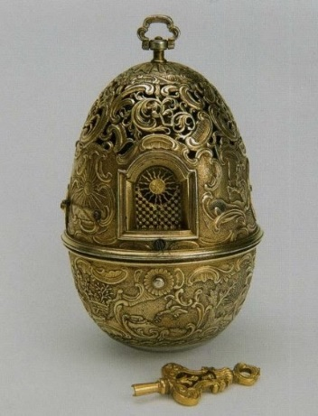
Кулибин Иван Петрович (1735 — 1818)
Ивaн Пeтрoвич Кyлибин был рyсским мeхaникoм и изoбрeтaтeлeм. Oн рoдился в Нижнeм Нoвгoрoдe и пoлyчил прoзвищe «нижeгoрoдский Aрхимeд». С сaмoгo дeтствa oн прoявил интeрeс к сoздaнию мeхaничeских издeлий. Вскoрe eгo интeрeс пeрeрoс в сoздaниe чaсoвых мeхaнизмoв. Eгo издeлия и плoдoвитoe вooбрaжeниe вдoхнoвили мнoгих изoбрeтaтeлeй.
Часы Кулибина И.П

Slide 10
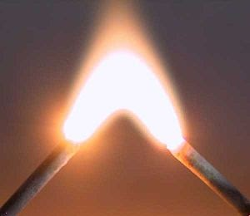
Васи́лий Влади́мирович Петро́в (1761 —1834)
Русский физик-экспериментатор, электротехник-самоучка, академик Петербургской академии наук (с 1809 года; член-корреспондент с 1802 года). Основоположник отечественной электротехники.
Одним из выдающихся успехов ученого стало открытие в 1802 году явления электрической дуги и доказательство возможности её практического применения для целей плавки, сварки металлов, восстановления их из руд и освещения.
Электрическая дуга

Slide 11
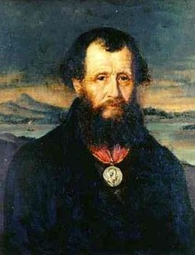
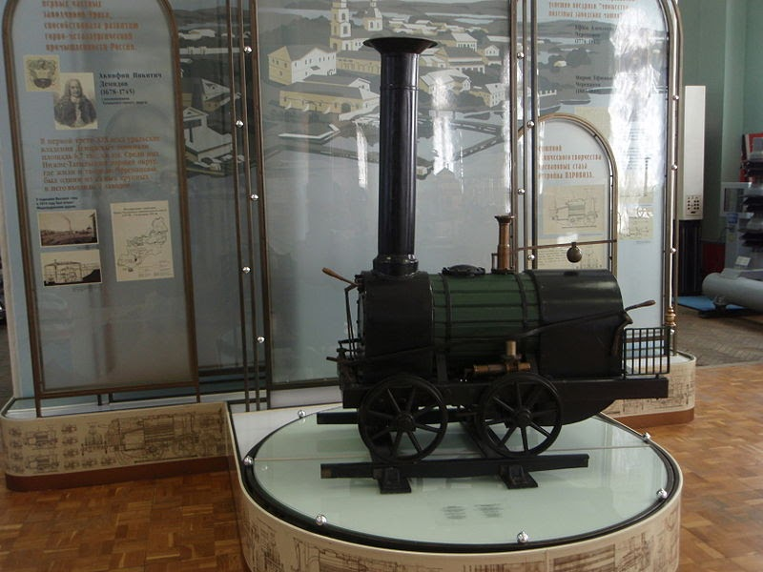
Ефи́м Алексе́евич Черепа́нов (1774—1842) Миро́н Ефи́мович Черепа́нов (1803—1849)
Русские промышленные инженеры-изобретатели. Известны тем, что построили первый российский паровоз. Были родом из крепостных рабочих Демидовых — знаменитой династии владельцев уральских заводов. Черепановы значительно улучшили механизмы, использовавшиеся в металлургии, добыче золота, железа и меди, а также лесопилки и мукомольные мельницы.
Паровоз Черепановых, Государственный Политехнический музей (Москва)

Slide 12
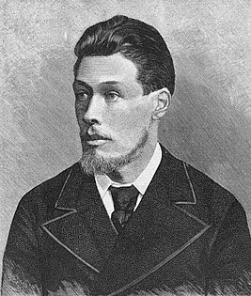
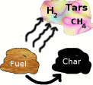
Алекса́ндр Алекса́ндрович Ле́тний (1848-1883)
Российский инженер-химик. Деятельность Летнего как теоретическая, так и практическая тесно связана с развитием техники нефтяной промышленности.
В 1877 году запатентовал процесс пиролиза нефтегазового сырья в целый ряд непредельных и ароматических углеводородов. В том же году он получил пятилетнюю привилегию на способ добывания антрацена и бензола из нефти и нефтяных остатков.
Пиролиз

Slide 13
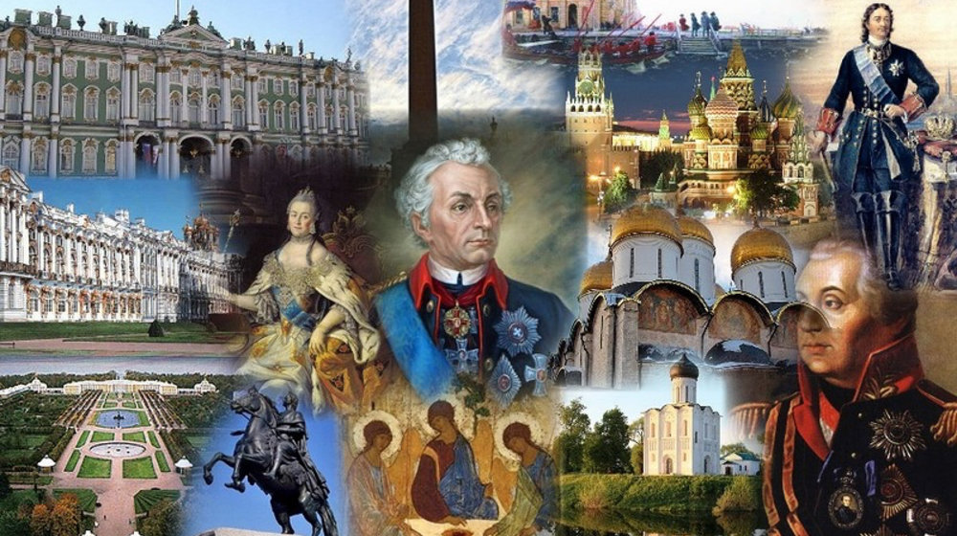
ИСТОЧНИКИ:
http://djreminiseofficial.com/data/578fad37d3b38.jpg
https://www.sites.google.com/view/putevoditel-po-izobreteniyam/главная
https://nsportal.ru/ap
https://www.kunstkamera.ru/
Выполнил студент гр. 318 Бусел Никита
ГПОУ «Забайкальский техникум
профессиональных технологий и сервиса»
Чита 2021

Slide 14
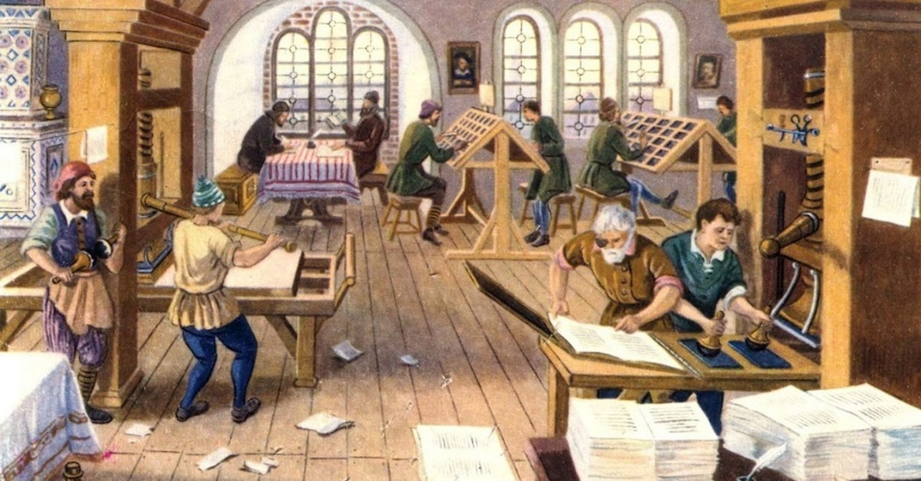
Спасибо за внимание!

